Slide 1
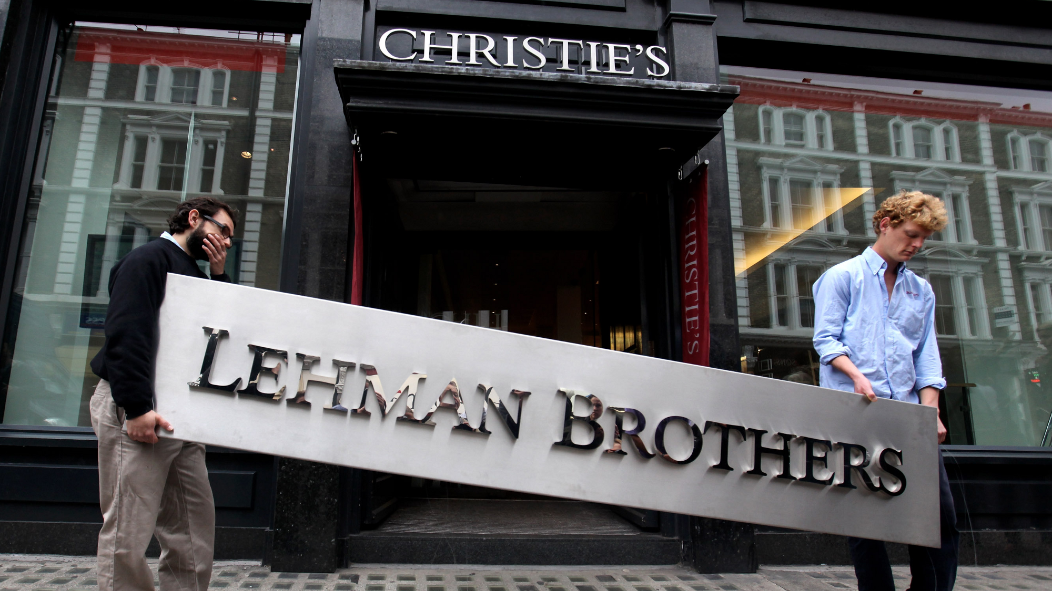
GYÖRGY László, Phd gazdaságstratégiáért és szabályozásért felelős államtitkár Innovációs és Technológiai Minisztérium | 2018.09.06.
Válság és válasz: A 2010 utáni nemzeti gazdaságpolitika
Előzmények, eredmények és jelenlegi kihívások

Slide 2
Tartalom
Hová vezetett a 2010 előtti évtizedek gazdaság-politikája? – Egyensúlytalanságok a válság hajnalán
2010 után: magyarokat előnyben részesítő nemzeti gazdaságpolitika szemben az IMF és Brüsszel javaslataival
2018 után: a magyar út folytatása az új kihívásokra reagálva

Slide 3
Régiós vetélytársainknál nagyobb problémáink gyökere egy 1974-es döntésre nyúlik vissza: az olajárrobbanást nem a belső fogyasztás csökkentésével, hanem devizahitel-felvétellel kezelte az állam
A bruttó államadósság alakulása a GDP százalékában¹
2010: 80,5%
1989: 79,9%
2001: 52,7%
1970: 13,9%
¹ KSH, Eurostat
Notes:
1974-től elkezdődik a magyar állam eladósodása, ugyanis az olajárrobbanást nem a belső fogyasztás csökkentésével vagy szerkezetátalakítással kezelte, hanem devizahitel-felvétellel
1974 és 1978 között a GDP 20 százalékáról 60 százalékra, majd 1989-re 80 százalék közelébe emelkedett a devizaadósság
Ez nem túlfogyasztás volt: az adósság jelentős része árfolyamveszteségből és a felhalmozódott kamatokból állt (14 milliárd dollárból csak 1-1,5 került a gazdaság fejlesztésére
A 2002-2010 közötti időszakban a fogyasztást finanszírozó, de még az 1970-es években tapasztaltnál is nagyobb mértékű (külső) eladósodáson ment keresztül az ország

Slide 4
Az 1990-es években elhibázott gazdaságpolitikai döntések alapvetően határozzák meg a magyar gazdaság mai szerkezetét és kihívásait
Elsietett és túlzó liberalizáció és dereguláció
Állami vagyon áron aluli kiárusítása (privatizáció)
Túlságosan szigorú csődtörvény
Önsorsrontó, külföldi érdekeket előnyben részesítő gazdaságpolitika
Leépülő hazai ipar és teret nyerő külföldi vállalatok
Leépülő foglalkoztatás
Leépülő szak- és felnőttképzés
Duális adószerkezet
Külső eladósodás
1
2
3
4
5
Notes:
Mi jellemezte a privatizációs folyamatokat?
A külső adósság finanszírozása érdekében „magyar sajátosságként” az állami vagyon egy részének egyébként kívánatos leépítése során olyan kritikus infrastruktúrához tartozó vállalatokat is értékesítettek a privatizációs ügynökségek – sok esetben külföldi szereplőknek –, amelyek a jól működő vegyes gazdaságokban (Svájc, Franciaország, Németország, Szingapúr) állami vagy legalább nemzeti tulajdonban maradnak
Az állami vagyon óvatos becslések szerint a könyv szerinti érték 40-50 százalékán értékesítették, saját számításunk szerint 28,7 százalékán, így nem tudtuk visszafizetni az államadósságunkat
Ennek eredményeként Csehország 4 százalékponttal, Lengyelország 2 százalékponttal alacsonyabb kamatokat fizetett az államadóssága után GDP-arányosan közel két évtizedig

Slide 5
1
Leépülő hazai ipar és a külföldi vállalatok térnyerése
Ezer lakosra jutó megszűnt vállalkozások száma (1992-1996)¹
A hazai és a külföldi (és ismeretlen) vállalatok részesedése az exportból (2014)²
15%
41%
60%
60%
~5x
45%
~7x
20%
59%
40%
40%
20%
^{1, 2} KSH, Eurostat
Notes:
Gazdasági liberalizáció és dereguláció következményei
Magyarország éllovasnak számított a piacgazdasági átalakulásban
Korai liberalizáció és dereguláció: már a 80-as évek végén új, modern cégjog és csődjog, 1992-re a kereskedelem 90 százalékban liberalizált
Túl szigorú csődtörvény és külföldi dominanciájú pénzügyi szektor
KGST összeomlásával megszűnő piacok
Eredmény:
Magyar ipar összeomlása
Munkahelyek 30 százalékának megszűnése
Nettó export összeomlása
Mit csináltak a csehek és a lengyelek?
Magasabb védővámokat vetettek ki az importtermékekre
Jelentős valutaleértékelést hajtottak végre
Eredmény: csehszlovák és lengyel tulajdonú termelés fenntartása és a piacok védelmének biztosítása

Slide 6
2
Leépülő foglalkoztatás: a rendszerváltoztatást követően megszűnt másfélmillió munkahely, a nettó reálbérek csupán 28 százalékkal nőttek 1970-2010 között
A legfontosabb jövedelmi mutatók és a foglalkoztatottság alakulása, 1970-2010 (a forint 2010-es értékén számolva)¹
Miért háromszorozódott az egy foglalkoztatottra eső GDP, miközben a bérek alig nőttek?
1.Technológia
2. Globalizáció
3. Pénzügyi gazdaság dominanciája
4. Leépülő szakszervezetek
¹ KSH alapján ITM számítás

Slide 7
3
Leépülő szak- és felnőttképzés: 2010-ben a felnőtt lakosság 3 százaléka vett részt felnőttképzésben míg a sikeres európai országokban minden 3-4. felnőtt részt vett felnőttképzésben
Felnőttképzésben résztvevő felnőtt lakosság aránya (elmúlt négy hétben, %)¹
¹ Eurostat

Slide 8
4
Duális adószerkezet: jelentős adókedvezményekkel működő, főként külföldi tulajdonban álló nagyvállalati szektor, és magas adóterhekkel szembesülő hazai kkv-k
A hazai kkv-k és a külföldi tulajdonú vállalatok adóterhelése 2010-ben és a középvállalatok adóterhei (jobbra) (%)¹
2018:
-13 százalékpont
18
39
Külföldi tulajdonú nagyvállalatok
Kis- és középvállalkozások
¹ Világbank

Slide 9
5
Külső eladósodás: az ország teljes külső adóssága 2010-re elérte a GDP 115 százalékát, amely források után a GDP 5-7 százalékát fizettük ki évente a főként külföldi hitelezők számára
Magyarország és Csehország nettó külső tartozásának alakulása a GDP százalékában 1982 és 2016 között¹
A GDP-arányos FDI-ban azonos a magyar és a cseh érték, de eltérő szerkezetű: nálunk a kritikus infrastruktúrában nagyobb az aránya.
¹ MNB és IMF alapján saját számítás (NFDI=közvetlen működőtőke befektetés; Pri. NDL=a magánszektor hitelállománya; Pub. NDL=az állami szektor hitelállománya; PE+SD=portfolió-befektetések + rövid lejáratú hitelállomány;

Slide 10
Tartalom
Hová vezetett a 2010 előtti évtizedek gazdaság-politikája? – Egyensúlytalanságok a válság hajnalán
2010 után: magyarokat előnyben részesítő nemzeti gazdaságpolitika szemben az IMF és Brüsszel javaslataival
2018 után: a magyar út folytatása az új kihívásokra reagálva

Slide 11
Fedezetlen kormányzati kiadások helyett fegyelmezett költségvetési politika, amelynek eredményeként 2014-től a tényleges hiány alacsonyabb minden évben a tervezettnél
A költségvetési hiány tervezett és tényleges alakulása¹
¹ Eurostat alapján Századvég-számítás (* becsült érték)
Notes:
A nemzetgazdaságok helyett a világgazdaságba bekapcsolódni képes régiók, tudás- és életterek együttműködéséről fog szólni a jövő
A munkahelyek virtuálissá válásával – azáltal, hogy egyre több feladat a világ bármely részéről elvégezhetővé válik – lakhelyünk élhetősége az egyik legfontosabb tényezővé válik a tudás bevonzásában és az életminőség továbbfejlesztésében
Felértékelődik az inspiráló és élhető épített és természeti környezet szerepe
A városiasodással párhuzamos folyamat lesz vélhetően a vidék belakása, amely nem csak az életminőség és a környezetterhelés csökkentése szempontjából fontos, hanem nemzetbiztonsági szempontból is

Slide 12
Eladósodás helyett adósságleépítés: 2010-től a magyar bruttó államadósság jelentősen alatta marad az EU-15 és EU-28 átlagának
A bruttó államadósság alakulása a GDP arányában (%)⁷
¹ AMECO, Eurostat, Századvég
Notes:
A nemzetgazdaságok helyett a világgazdaságba bekapcsolódni képes régiók, tudás- és életterek együttműködéséről fog szólni a jövő
A munkahelyek virtuálissá válásával – azáltal, hogy egyre több feladat a világ bármely részéről elvégezhetővé válik – lakhelyünk élhetősége az egyik legfontosabb tényezővé válik a tudás bevonzásában és az életminőség továbbfejlesztésében
Felértékelődik az inspiráló és élhető épített és természeti környezet szerepe
A városiasodással párhuzamos folyamat lesz vélhetően a vidék belakása, amely nem csak az életminőség és a környezetterhelés csökkentése szempontjából fontos, hanem nemzetbiztonsági szempontból is

Slide 13
Megszűnő munkahelyek helyett munkahelyteremtés: 798 ezer fővel többen dolgoztak 2018 II. negyedévében, mint 2010-ben, amelyből közel 600 ezer fő a hazai elsődleges munkaerő-piacon helyezkedett el
A foglalkoztatás alakulása a 15-74 éves korosztályban (fő)¹
2018Q2:
4.476 e fő
2010:
3.678 e fő
¹ KSH
Notes:
A nemzetgazdaságok helyett a világgazdaságba bekapcsolódni képes régiók, tudás- és életterek együttműködéséről fog szólni a jövő
A munkahelyek virtuálissá válásával – azáltal, hogy egyre több feladat a világ bármely részéről elvégezhetővé válik – lakhelyünk élhetősége az egyik legfontosabb tényezővé válik a tudás bevonzásában és az életminőség továbbfejlesztésében
Felértékelődik az inspiráló és élhető épített és természeti környezet szerepe
A városiasodással párhuzamos folyamat lesz vélhetően a vidék belakása, amely nem csak az életminőség és a környezetterhelés csökkentése szempontjából fontos, hanem nemzetbiztonsági szempontból is

Slide 14
Monopolprofitok helyett a bérekre és a fair profitra történő fókuszálás: a kormány 2010 óta évi ~1000 milliárd forintot csoportosít át a globalizáció nyerteseitől a magyar családok számára
A középosztálybeli családokhoz áramló többletjövedelem és ennek pénzügyi forrása a GDP %-ában)¹
¹ ITM számítás költségvetési adatok alapján
Notes:
Hiányzik a változásra való képesség.

Slide 15
Ennek eredményeként 2017 végéig 8 százalékponttal emelkedett a nettó bérhányad, azaz a teljes megtermelt jövedelemből az állampolgároknál megjelenő nettó munkabérek aránya
A nettó bérhányad alakulása 1990 és 2017 között (%)¹
¹ KSH és Eurostat alapján saját számítás

Slide 16
Duális adó- és gazdaságszerkezet enyhítése: munkaadók és kkv-k adóterheinek csökkentése
Marginális adóék az átlagbér 100 százalékánál, középvállalatok átlagos adóterhelése (jobbra, %)^{1,2}
¹ OECD, ² Világbank

Slide 17
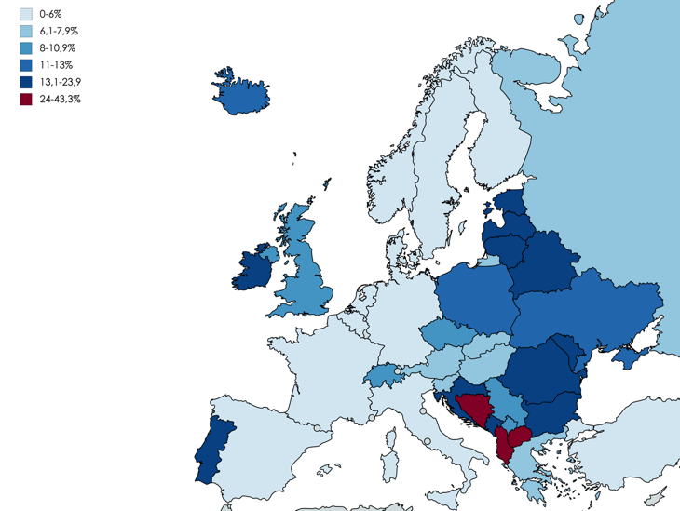
A kivándorolt lakosság aránya Magyarországon a legalacsonyabb a régióban az ENSZ adatai alapján
Azon lakosság aránya, amely az adott országban született, de külföldön él (az ország jelenlegi népességének arányában) (%)¹
11,7
5,4
3,7
3,4
7,4
15,1
17,1
18,9
18,8
15,6
7,6
11,5
5,8
13,0
4,7
5,0
8,8
6,3
21,8
3,3
6,7
6,0
17,5
4,9
20,4
43,3
10,9
16,5
22,1
24,8
22,3
2,7
38,8
4,0
8,0
¹ ENSZ, 2015

Slide 18
Tartalom
Hová vezetett a 2010 előtti évtizedek gazdaság-politikája? – Egyensúlytalanságok a válság hajnalán
2010 után: magyarokat előnyben részesítő nemzeti gazdaságpolitika szemben az IMF és Brüsszel javaslataival
2018 után: a magyar út folytatása az új kihívásokra reagálva

Slide 19
A magyar tulajdonú vállalatok súlya a hozzáadott értékben alacsony, ennek jelentős növelése szükséges célzott fejlesztési csomagokkal
Külföldi és hazai tulajdonú vállalatok aránya (2016)¹
Külföldi vállalatok súlya
Hazai vállalatok súlya
100-ból 97 vállalat magyar tulajdonú, de gazdasági súlyuk csupán akkora, mint a 3 százaléknyi súlyú külföldi cégeké
Az EU-ban csak Írországban nagyobb a külföldi vállalatok súlya a hozzáadott értékben
¹ KSH A Magyarországon működő külföldi irányítású leányvállalatok tevékenysége a 2015. évi végleges és a 2016. évi előzetes adatok alapján

Slide 20
Az Innovációs és Technológiai Minisztérium víziója a magyarok életminőségének növelése a hazai tulajdonú vállalatok hozzáadott értékének növelésén keresztül
Vízió: magyarok életminőségének növelése
Mi szükséges ehhez?
Erős magyar vállalkozások
Stabil munkahelyek
Növekvő bérek
Milyen fő eszközök (fő ügyek) szükségesek hozzá?
1. Kreatív magyarok
és innovatív vállalkozások
Szakképzés és felnőttképzés
Innováció és tudománypolitika
Infokommunikáció és fogyasztóvédelem
Gazdaságstratégia és szabályozás
Közlekedéspolitika
Fenntarthatóság
Innováció és tudománypolitika
Gazdaságstratégia és szabályozás
2. Gyors és
biztonságos
közlekedés
3. Tiszta, okos
és megfizethető
energia
Energia- és klímapolitika
Fenntarthatóság
Innováció és tudománypolitika
Gazdaságstratégia és szabályozás
Fenntarthatóság
Gazdaságstratégia és szabályozás
4. Tiszta ország
Notes:
Eredményeinket és eredményeket meghatározó környezetet
5 pont

Slide 21
A jövőkép elérése a stratégiai célok lebontásán alapuló projekteken keresztül történik
Kulcsiparágak fejlesztése és fenntartható működésének megteremtése
Digitális tudatformálás, bekapcsolódás az új ICT technológiai folyamatokba
Oktatási rendszer munkaerőpiac konform átalakítása
Innovatív, nagy teljesítményű és teljes lefedettségű digitális és kommunikációs infrastruktúra Magyarországon
Innovációs és kutatási rendszer struktúraváltása
1. Kreatív magyarok
és innovatív vállalkozások
Összehangolt fejlesztéspolitika
Vállalati hozzáadott érték növelése
Budapest és a környező kelet-európai országok vasúti összeköttetésének a megteremtése
A magyar fogyasztót helyezzük a Nemzeti Energiastratégia fókuszába
2. Gyors és
biztonságos
közlekedés
3. Tiszta, okos
és megfizethető
energia
Megerősítjük energiaellátásunk biztonságát
Országhatáron belüli gyorsforgalmú úthálózat építése
Végrehajtjuk az energiaszektor klímabarát átalakítását
4. Tiszta ország
Kihasználjuk az energetikai innovációban és a klímaváltozásban rejlő gazdaságfejlesztési lehetőségeket
A közösségi közlekedési rendszerek integrált kezelése, új elemek megjelenítése a skálázhatóság biztosítása
Fenntartható rendszerek és infrastruktúrák fejlesztése és implementálása
Kreatív közlekedési megoldások Magyarországon
Notes:
Eredményeinket és eredményeket meghatározó környezetet
5 pont

Slide 22
Köszönöm a figyelmet!
GYÖRGY László, PhD
gazdaságstratégiáért és szabályozásért felelős államtitkár
Innovációs és Technológiai Minisztérium

